Slide 1
Урок русского языка 3-Б классе
УМК «Гармония»
Знакомство со способом выбора между
-тся и -ться в глаголах.

Slide 2

Прозвенел и смолк звонок.
Начинаем наш урок.
Мы за парты дружно сели,
Друг на друга посмотрели.
Посмотрели на гостей
И за знаниями скорей!

Slide 3

Грамоте учи[ца] –
всегда пригоди[ца].

Slide 4
Обозначаю в каждом предложении
Все действия и все движения,
Я важен, как в футболе гол.
Так кто же я такой? ...
(Глагол.)

Slide 5
Глагол- это…
Глаголы изменяются по….
Глаголы настоящего и будущего времени изменяются по … и …
Глаголы прошедшего времени изменяются по …и …
Инфинитив- это…
Глаголы в неопределённой форме отвечают на вопросы…

Slide 6
Грамоте учи[ца] –
всегда пригоди[ца].

Slide 7
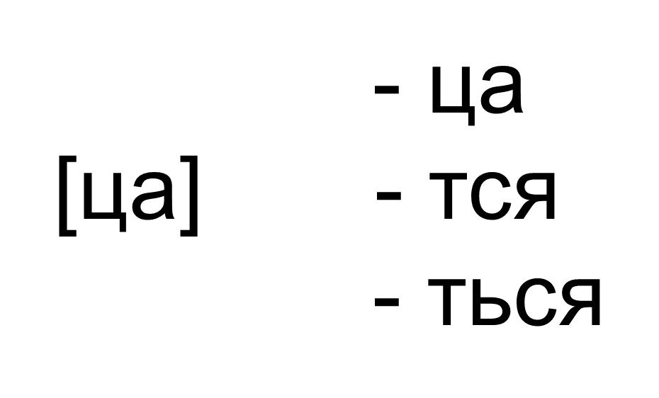

Slide 8

У глаголов – ца не пишется, а пишется только –тся или –ться.

Slide 9
Грамоте учит.ся –
всегда пригодит.ся.

Slide 10
Наша задача:
Узнать, когда в глаголах пишется –тся, а когда –ться.

Slide 11
Характеристика глаголов
учит.ся | пригодит.ся
Что делать?
Что сделает?
Неопределённая форма
Будущее время,
3 лицо, ед.ч.
–ться
–тся

Slide 12

Прежде чем глагол писать
Не забудь вопрос задать.
Если мягкий знак в вопросе,
То его в глагол мы вносим.

Slide 13
Способы проверки:
По форме
По вопросу

Slide 14
Алгоритм проверки правописания –тся и -ться
1.Определяем, к какой части речи относится слово.
2. Если это глагол, ставим вопрос и определяем форму глагола.
3. Если неопределённая форма глагола, пишем сочетание –ться.
4. Если форма 3-го лица, пишем сочетание –тся.

Slide 15
Физминутка
Потянуться, отдохнуть,
Глубоко теперь вздохнуть.
Встать, умыться,
Кашу съесть,
Поскакать легонько,
На коленочки присесть.
Встать, попрыгать, посмеяться,
Покружиться, покачаться,
Поклониться, распрямиться
И опять начать трудиться.

Slide 16
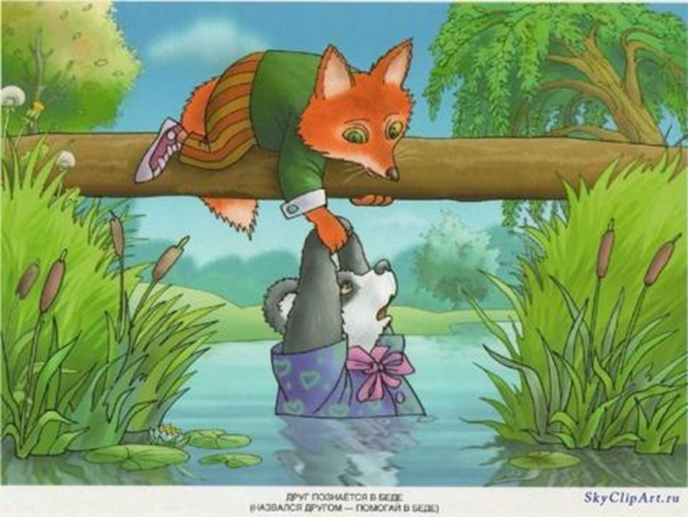
Друг познаё[ца] в беде.

Slide 17
Домашнее задание:
с. 17, правило;
с. 18, упражнение 384

Slide 18

Рефлексия
Лист самооценки ученика (цы) ____ класса
_______________________________________
 |  | ?
?

Slide 19
Спасибо
за работу на уроке!

